Slide 1

ÇALIŞMA HAYATINDA
BESLENME
Dyt. Hazal AYDIN

Slide 2
Çalışma Yaşamında Beslenme
Günlük koşuşturmanın içinde özellikle de iş yaşamında en çok göz ardı edilen konuların başında beslenme geliyor. İş yoğunluğundan dolayı öğün atlanması veya fast food beslenmeye yönelme çok sık karşılaşılan bir durum. Bu durumda düzensiz beslenmenin yaratabileceği bir çok sorun da sürpriz değil.
Yapılan bir çok çalışmada beslenmenin özellikle iş yaşamında ön planda olan fiziksel performansa ve beyin fonksiyonlarına olan etkisi gösterilmiştir. Tabii ki beslenmenin sağlığın korunması ve devamlılığının sağlanmasına olan katkısı da gözardı edilemez. Bu yüzden yeterli ve dengeli beslenme kurallarını ofise de taşımak şart. Özellikle de yoğun çalışan insanların, vücutlarının savunma sistemlerini destekleyebilmek için beslenmelerine daha çok önem göstermeleri gerek.

Slide 3
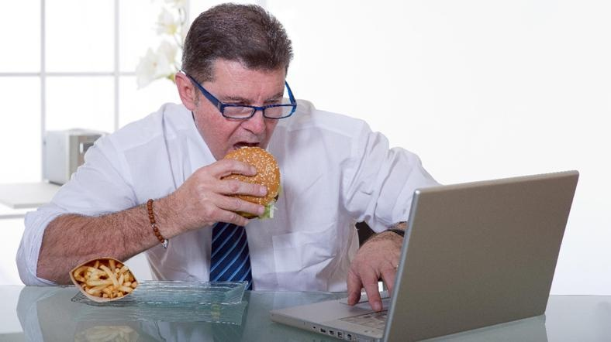
İş Hayatında Doğru Beslenme
Günümüz iş hayatı, masa başında, bilgisayar karşısında geçirilen uzun çalışma saatlerini gerektiriyor, bu da beraberinde stresi getiriyor. Bu yaşam tarzı; obezite görülme sıklığının çalışanlar arasında her geçen gün artmasına neden oluyor.

Slide 4
Sağlık problemleri
Yeterli ve dengeli beslenmenin olmadığı durumlarda vitamin, mineral, protein gibi vücudun temel besin öğeleri yetersiz alınabilmekte ve bu durum çeşitli sağlık sorunlarına neden olabilmektedir. Yine yetersiz lif tüketimi veya fazla yağlı beslenme bağırsak problemlerine neden olabilmekte, hızlı yemek yeme sonucu sindirim ve mide rahatsızlıkları oluşabilmekte ve kilo problemleri görülebilmektedir.

Slide 5

Atlanan veya hazır gıdalarla geçiştirilen öğünler, hızla tüketilen besinler, ağır akşam yemekleri, fazla alkol tüketimi, yüksek enerjili ve yağlı besin tüketimi gibi faktörler beslenme düzenindeki dengesizliklerle beraber kilo problemlerinin oluşmasına neden olabilir.

Slide 6

KİLO ALMA NEDENLERİ

Slide 7
Hızlı yemek:
Yoğun iş hayatı olan kişilerin hızlı yemek yemeleri kilo problemlerinin oluşmasına neden olabilir. Fast food tarzı besinlerin yenilmesi veya enerjisi yüksek atıştırmaların yapılması vücutta yağ hücrelerinin büyümesine yol açabilir. Yemekler yavaş yenildiğinde tokluk hissi daha erken fark edilir ve daha az kalori alınmış olur.

Slide 8
Egzersiz yapmamak:
Çalışan kişilerin çoğu masa başı işleri yapıyor. Sürekli oturur halinde çalışmak bel ve basen bölgesinde yağ birikiminin artmasına neden olabilir. Egzersiz yaparken vücutta mutluluk hormonu olan endorfin hormonu salgılanır. Bu hormonun, egzersiz tamamlandıktan sonra da devam eden sakinleştirici bir etkisi var. Bu da çalışan insanları strese ve aşırı yemeye karşı koruyabilir.

Slide 9
Hormonal denge:
Kadınlar daha çok armut tipi (basen bölgesinde yağ birikmesi) şişmanlığa yatkındır. Erkeklerde ise elma tipi şişmanlıkla karşılaşılır. Elma tipi şişmanlık diyabet, kalp krizi ve inme açısından yüksek risk taşıyor.
Kadınlarda armut tipi yağ dağılımının asıl nedeni östrojendir. Östrojen basen bölgesinde yağ birikimini artırsa da bu, hastalıklara karşı riski azaltabilir. Kadınlarda östrojenin fazla salgılanması armut tipi şişmanlığın gelişmesine, yağların kalçalarda birikmesine ve orantısız bir vücut tipine neden olabilir.

Slide 10
Şimdiye kadar yapılan çalışmalardaki analiz sonuçları:
Düzensiz ve dengesiz beslenme
İş yerinde uzun süre oturan bireylerin yoğun olarak abur-cubur tüketmeleri, (çikolata, bisküviler, tatlılar vb)
Ofislerde yoğun olarak çay–kahve tüketimi
Çalışan bayanların evlerine geç saatlerde gitmelerinden kaynaklanan akşam yemeği saatinin uzaması
Fiziksel aktivitenin nerdeyse hiç yapılmaması, bununla birlikte vücut metabolizmasının tembelleşmesi (düşmesi)
Sabah kahvaltısını düzenli olarak yapmamak
Öğle yemeklerinin ofis içinde veya ofis dışında tüketilmesi
Gün içinde alınan yoğun kalorili besinlerin harcanamadığından dolayı vücutta yağ olarak depolanması
Şirkette mutfak bulunması veya bulunmamasına bağlı olarak bireylerin öğle yemeklerini dışarıda veya iş yerlerinde tüketmesi

Slide 11
Nasıl mücadele etmeli?
Sabah güne mutlaka kahvaltıyla başlayın. İş stresini azaltmak için işyerinde gün içinde 5 dakikalık yürüyüşler yapabilirsiniz.
Sofranızda besin çeşitliliği ve renk çeşitliliği oluşturun.
Üç ana ve üç ara öğünü mutlaka tüketmeye çalışın.
Egzersiz yapmayı vakit kaybı olarak değil, sağlıklı yaşamanın yolu olarak görmeye çalışın.
Az ve sık yiyin.
• Diyetinizde bütün besin gruplarını bulundurun.
Kilo vermek için kalorisi aşırı kısıtlı katı rejimler uygulamayın.
Şeker, tuz ve unlu gıdalardan mümkün oldukça uzak durmaya çalışın.
Bol su için.

Slide 12
Günde 8, haftada 40, yılda 2000 saatinizi çoğunluğu masa başında olmak üzere çalışarak geçirenlerdenseniz ve sağlıklı beslenmek, kilonuzu korumak istiyorsanız işte size ipuçları..

Slide 13
Kahvaltı etmeden güne başlamayın. Sabahları vücudun ve tabii ki beynin enerji deposu boştur. Bu nedenle sinirli ve dikkatsiz olunabilir. Kahvaltıda karbonhidratla protein doğru bir karışımdır; kepek ya da çavdar ekmeğiyle peynir veya yulaf ezmesiyle meyve ya da yoğurt, süt. Kalsiyum (süt ürünlerinde, yeşil sebzelerde) ve magnezyum (kepek, çavdar, baklagiller, bal kabağı ve ayçiçeği çekirdeği) önemli anti-stres mineralleridir. B grubu vitaminler aynı zamanda sinir vitaminleri olarak adlandırılır. B vitaminleri et, balık, kepek-çavdar ürünleri ve koyu yeşil sebzelerde bulunur. Sabahları bir iki fincan kahve uyku sersemliğinizi gidermede yardımcı olur. Fazlasıysa kalp çarpıntısına, huzursuzluğa, korku ve endişeye yol açar.
1

Slide 14
BAŞARILI VE VERİMLİ BİR İŞ HAYATI İÇİN SAĞLIKLI BİR KAHVALTI ÇOK ÖNEMLİDİR.
DENGELİ BİR KAHVALTIDA
Yeterli ve kaliteli protein kaynakları süt,peynir,yumurta
Glisemik indeksi düşük karbonhidratlar tam buğday ekmeği, yulaf, çavdar ekmeği
Kafeinsiz içecekler.
Kalsiyumdan zengin gıdalar.
Mevsime göre yeşillikler hem bizi daha tok tutar hemde konsantrasyonumuz için önemli besin gruplarıdır.

Slide 15
Bol bol su için. Su tüketimi böbrek fonksiyonları, kan dolaşımı, vücut ısı dengesi, besinlerin taşınması ve atık maddelerin atılması için çok önemlidir. Gün içerisinde suyun az tüketilmesi halsizliğe ve yorgunluk hissine neden olabilir
2

Slide 16
Çay ve kahve tüketimini azaltın. Çay ve kahvenin aşırı tüketilmesi; bazı vitamin ve mineral emilimlerini bozar. Özellikle antioksidan vitaminler (A, C, E) hassas olduklarından kahve ve çaydaki tanen ve kafeinden negatif etkilenirler. 1 küp şeker = 10 kaloriye denk gelmektedir. Kan şekeri hızlı yükselir ve ardından da İnsülin hormonu sürekli uyarılır. İnsülin hormonunun sürekli uyarılması; Hiperglisemi (kandaki şeker yüksekliği) ve hipoglisemi (kandaki şeker düşüklüğü) durumlarını meydana getirir. İçecek olarak yeşil çay ve bitki çaylarını tercih edebilirsiniz.
3

Slide 17

Fazla çay ve kahve
SU istediğini azaltıyor
Özellikle masa başı çalışırken sıkıldıkça içilen ya da konuklara ikram ederken eşlik etmek için içilen çay, kahve ve gazlı içecekler su içme isteğini azaltıyor. Diüretik etki göstererek vücudun su dengesini bozuyor.
Su seviyesinin azalması ile yorgunluk, baş ağrısı ve dikkat problemi yaşanıyor.
Bitki çayları, süt, ayran, taze sıkılmış meyve suyu, maden suyu miktarları çok artırılmamak şartı ile tercih edilebilir. Kahve veya çay tüketmek istendiğinde tam süt ile yapılan kahve, limonlu soğuk çay veya yeşil çay içilebilir.

Slide 18
Öğün atlamayın..En önemlisi ara öğünleri unutmayın. Ara öğünler özellikle uzun süre aç kalmayı engelleyerek kan şekerinin düzenlenmesini, o esnada vücut için gerekli enerjinin sağlanmasını ve metabolizma hızının yükselmesini sağlar. Böylece gün içerisinde daha dinç, daha zinde bir vücuda kavuşarak, konsantrasyon bozukluğu, uyku, yorgunluk gibi problemler engellenmiş olur.
4

Slide 19
ARA ÖĞÜN
Gün boyunca oluşturulması gereken önemli bir alışkanlık da ara öğün yapma alışkanlığıdır.
Bu alışkanlık sayesinde kişi öğünlerinin düzenini, çeşidini ve miktarını daha iyi düzenleyebilir.
Çok vakit yapılabilecek küçük ara öğünlerin çoğu zaman kurtarıcı olabiliyor.
Ana öğünlerinizin ara öğünlerle desteklenmesi, metabolizma hızınızı arttırarak kilo vermenize yardımcı olacağı gibi, kan şekeri düzenini de sağlayarak daha çabuk doymanıza katkıda bulunur.

Slide 20
ARA ÖĞÜN
Ara öğünler için sağlıklı tercihler yapın. Bir porsiyon meyve, bir bardak süt ve yanında bir diyet kek; iki üç adet grissini, bir porsiyon yoğurt ya da ayran tüketebilirsiniz.
Örneğin işyerinde daha rahat yenilebilecek olan elma, kayısı, armut, mandalina gibi meyveler veya kuru meyveler hem antioksidan özelliğe sahiptir hem de kişinin öğün atlamamasını sağlarlar.
Hastaların olduğu zamanlarında ise bir sütlü kahve – az kahveli – veya ortaya konulan kuru meyve tabağı güzel bir seçenek olabilir.

Slide 21
İş Yerinde Ara Öğün Seçenekleri :
İş yerinde Saat 15:00 -17:00 arası alınabilecek minik atıştırmalar:
* Kuru kayısı-yoğurt-ceviz
* Kuru üzüm-Fındık
* Süt veya ayran- 1 meyve
* Yoğurt-Badem-Kuru İncir

Slide 22
Sütlü ve meyveli tatlıları tercih edin. Sütlü tatlılar kalsiyum ve B vitaminleri açısından, meyve tatlıları da (elma tatlısı, ayva tatlısı gibi) vitaminler açısından zengindir. Çikolata, hamurlu tatlılar gibi çeşitlerin içeriğinde yağ ve şeker çok yoğundur. Dolayısı ile bu tip tatlıların aşırı tüketimi vücutta yağ olarak depolanmalarına neden olur.
5

Slide 23
Egzersize zaman ayırın.. Egzersiz, özellikle kemik yapısını korur. Ayrıca tüm kasların sürekli olarak oksijen almasını sağlayarak istenmeyen maddelerin daha rahat atılmasını, metabolizmanın hızını arttırarak günlük beslenmeden gelen kalorinin (enerjinin) daha rahat yakılmasını ve vücutta istenmeyen fazla yağların yıkılmasını sağlar. Daha dinç, daha dirençli bir vücuda sahip olmanız yardımcı olur.
6

Slide 24
İşe Gelirken Alışveriş Listesi
3 tane 500 cc şişede su ( ofiste en az 1,5 litre su içilmeli-gün içinde ise ortalama 2,5 litre bitirmelisiniz)
Kuru meyve (kuru incir, kuru kayısı, kuru erik veya yaban mersini - 50 gr )
Fındık, ceviz veya badem (50 gr)
Süt, ayran veya meyveli yoğurt (200cc)
1-2 meyve

Slide 25
Öğlen yemeği:
Öğle yemeklerinizi seçerken pişirme yöntemlerine ve içeriklerine dikkat etmeli, kızartılmış, kavrulmuş, yağlı yemekler yerine ızgara, buğulama, fırınlama, yöntemleri ile hazırlanmış et, tavuk, balık yemeklerini tercih etmelisiniz.
Ayrıca bunların yanında kepekli ekmek, bulgur veya çorba gibi karbonhidrat içeriği daha dengeli olan besinleri, az yağlı salata, yoğurt veya ayran ile tüketebilirsiniz. Böylece, çoğu kişinim verimliliğinin düştüğü, rehavete kapıldıkları saatlerde siz daha enerjik ve daha verimli olabilirsiniz.

Slide 26
Akşam yemeği:
Öğlen ızgara et/balık/tavuk yediyseniz akşam sebze ağırlıklı beslenerek beslenmenizdeki sağlıklı dengeyi sağlayabilirsiniz.
Sebzenizin yanına yoğurt, ayran veya cacık tercih ederek kalsiyum ihtiyacınızı karşılayabilirsiniz. Bunların yanında kepekli ekmek, kepekli pilav, bulgur veya çorba gibi karbonhidrat içeriği kaliteli olan besinler de tüketebilirsiniz.

Slide 27
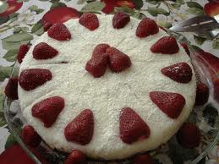
Haftada bir gün sütlü tatlıya izin var…
İş yerindeki doğum günü kutlamaları, özel davetler, konukların getirdiği tatlı, yaş pasta gibi ağır abur cuburlar da günlük aldığımız boş kalori miktarını artırıyor. Tatlı yiyecekler çok istendiğinde, meyve tatlısı veya sütlü tatlılar ara öğün olarak haftada bir defa tüketilebilir.

Slide 28
ÇALIŞANLAR İÇİN 10 ADIMDA SAĞLIKLI BESLENME

Slide 29
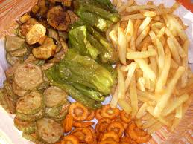
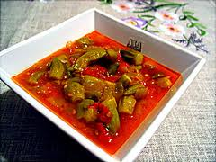
ADIM 1
Yemekten hoşlandığınız yiyecekleri düşünün. Sizi doymuş, mutlu, iyi hissettiren veya sık sık yemekten hoşlandığınız yiyeceklerin bir listesini yapın. Şimdi sağlıklı olanların yanına bir işaret koyun. Sağlıksız görünenleri ya listeden çıkartacaksınız ya da daha sağlıklı olmaları konusunu araştıracaksınız.

Slide 30
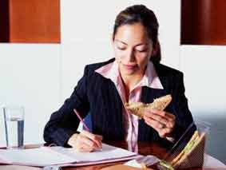
ADIM 2
Kahvaltı, öğle, akşam yemeği ve öğünlerin arasında da atıştırmalık olarak, üç ana, üç ara öğün planlayın ve bunlara bağlı kalın. Son atıştırmalık, yatmadan bir-iki saat önce yenmeli.
Bu kadar çok yemek, diyet yaparken çok fazla gibi görünse de, daha küçük porsiyonlar yiyeceğiniz için, daha sık yiyeceksiniz. Bu metabolizmanızı hızlandıracak ve fazla yağı eritmeye yarayacaktır.
Vücudunuz, yiyecekleri depolamak üzere programlanmıştır. Eğer, günde bir kere beslerseniz, bunu yağ olarak depolayacaktır. O nedenle günlük beslenme programınızı yaparken, dengeli olmasına dikkat edin. Hem beş yiyecek grubundan, hem de doğru porsiyon miktarı olmasına özen gösterin.

Slide 31

ADIM 3
Kahvaltınızda enerji için karbonhidrat olmasına dikkat edin. Ekmeğinizi tam tahıllılardan seçin.
Kahvaltıya ekleyeceğiniz az yağlı yoğurt ve ya süt, kemikleriniz için kalsiyum sağlar.
Bu öğüne ekleyeceğiniz protein de, kas oluşmasında faydalı olacaktır.
Haftada bir gün iki yumurta kullanarak yapacağınız omletin keyfini çıkarırken, yanına bazı sebzeleri ilave edebilirsiniz. “İş günlerinde zamanım yok” diyorsanız, bu güzel kahvaltıyı hafta sonu edebilirsiniz.

Slide 32
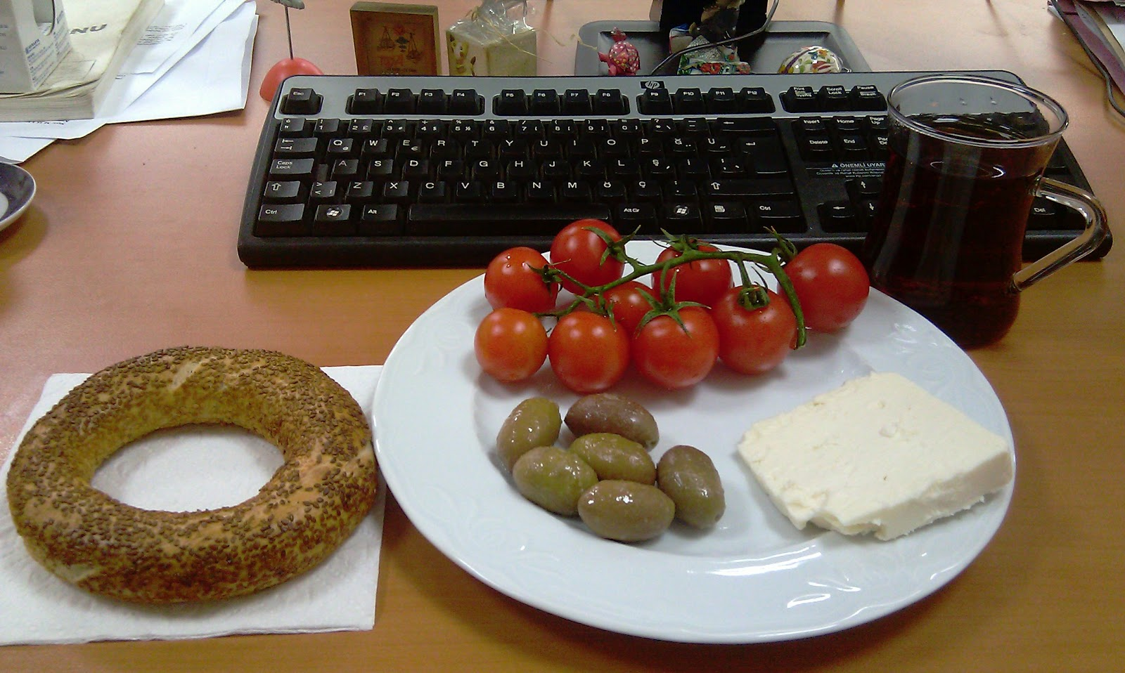
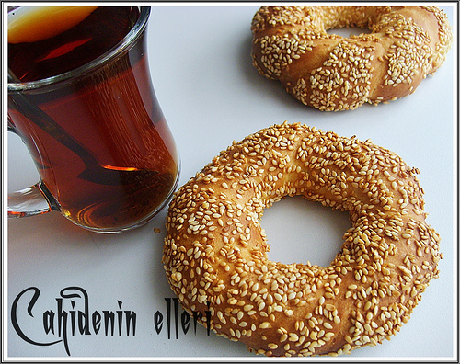
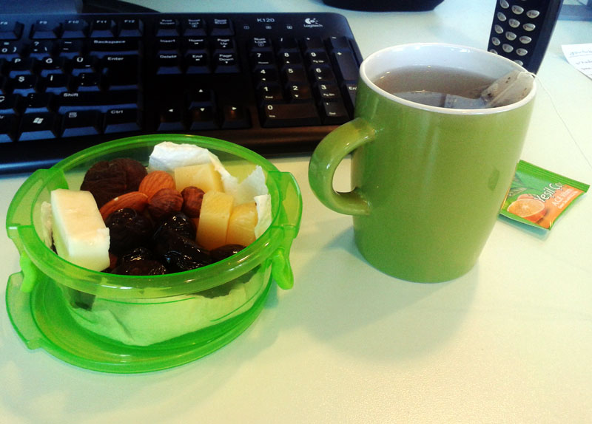
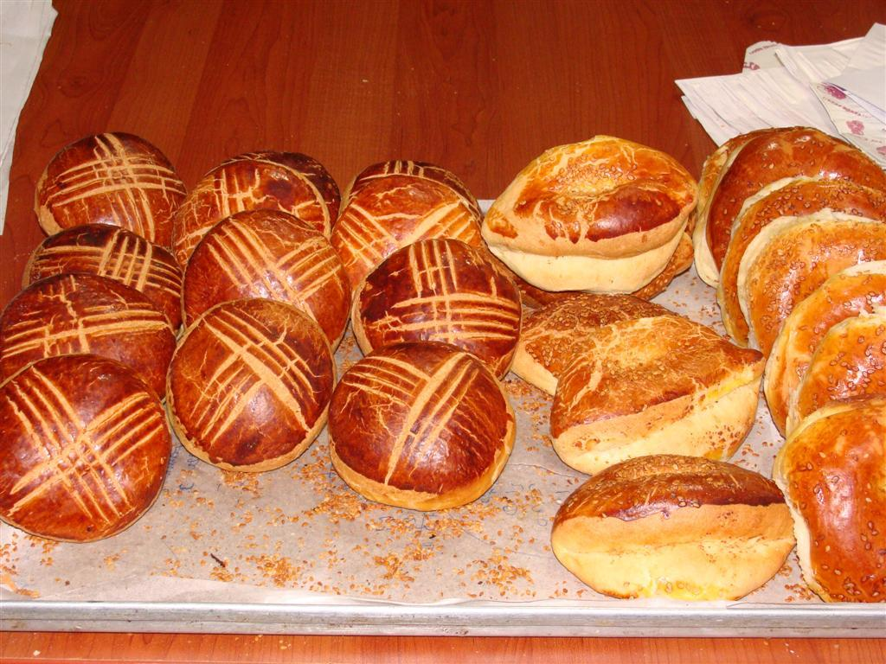

Slide 33

ADIM 4
Günün ilk ara öğünü olarak, küçük ve hafif (ama sağlıksız şeyler yemenizi engeller) bir besin seçebilirsiniz. 10-15 fındık, üç-dört ceviz) veya bir porsiyon meyve, iş yaşamında da takip edebileceğiniz kolay ara öğün seçenekleridir.

Slide 34
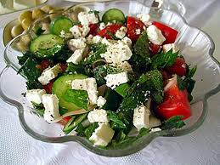
ADIM 5
Bol yeşillikle mevsimi ise domates ve salatalık kullanarak yapacağınız salatanıza yağsız beyaz peynir ilave edebilir, seviyorsanız ton balığı veya diğer protein gıdalarını kullanarak daha lezzetli hale getirebilirsiniz.
Yanında bir dilim tam buğday ekmeği yemeniz, sizi daha tok tutacaktır.

Slide 35
ADIM 6
İkinci ara öğün olarak öğleden sonra mevsimine göre elma, armut veya keyif aldığınız bir diğer meyveyi seçebilirsiniz. Marketten alacağınız herhangi bir hazır atıştırmalık da (yarım paket diyet bisküvi gibi) işinizi görecektir. Bu ara öğüne bir kutu meyveli yoğurt da eklenebilir.

Slide 36
ADIM 7
Artık yatmak üzere olduğunuza ve aldığınız kalorileri yakma şansınız olmadığına göre, akşam yemeklerinizi daha hafif planlamanız faydalıdır.
Yine protein, sebze, tahıl grubunu kullanarak yanına ilave edeceğiniz zengin bir salata bu işi görebilir.

Slide 37
ADIM 8
Yaşam tarzınız müsaitse, saat 19.30 -20.00 civarında kalkacağınız akşam yemeğinden iki - üç saat sonra bir meyve yiyip, günü tamamlayın.

Slide 38
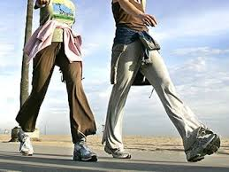
ADIM 9
Egzersiz konusunda yapabileceklerinizi gözden geçirin, düzenli olarak bir yere üye olup disiplini sağlayamıyorsanız eve bir yürüme bandı alabilirsiniz veya günlük yürüyüşler veya arkadaşlarla yapılacak keyifli sporlar deneyebilirsiniz.

Slide 39
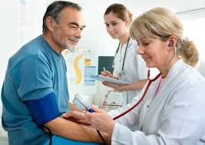
ADIM 10
Sağlık problemleri her zaman işaret vermez. Bu yüzden “Ben iyiyim, hiçbir şeye ihtiyacım yok” demeyin ve mutlaka sağlık muayenesinden geçin.

Slide 40
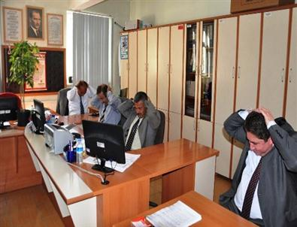
ALTIN KURAL
Ofis içi egzersizle enerjinizi arttırın!
Ofis içi egzersiz, kemik yoğunluğunun korunması açısından önem taşıyor. Böylece metabolizma hızı artıyor ve dinç, dinamik vücut sayesinde verimli çalışma sağlanıyor.
Yemeğe giderken yürümek veya yemek sonrası kısa mesafeli yürüyüşler yapmak, ofis içinde asansör yerine merdiveni tercih etmek bile harcanan enerjiyi artırıyor. Orta şiddette haftada 150 dakika yürümek öneriliyor. Sağlıklı bir bireyin gün içinde 10 bin adım atması gerekiyor.
Ofiste her saat başında iki defa yapılan esneklik egzersizleri de idealdir.

Slide 41
İŞ YERİNDE FİZİKSEL AKTİVİTEYİ ARTIRMA YOLLARI
İş yerine mümkünse yürüme veya bisikletle gidilebilir.
Ofis içinde her türlü işi kendiniz yapma imkanı yaratın, çayınızı kahvenizi kendiniz alın fotokopinizi kendiniz çekin.
Asansör yerine merdiven tercih edin.
İş yerinizin bahçesinde öğlen yürüme yapabilirsiniz.
Masa başında ve ofis ortamında yapılacak pratik hareketler egzersizler yapın.
İş hayatında fiziksel aktiviteyi artıracak haftasonu aktiviteleri düzenleyin.

Slide 42
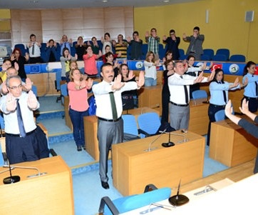
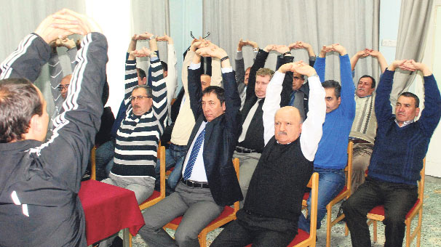

Slide 43
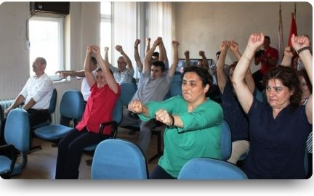
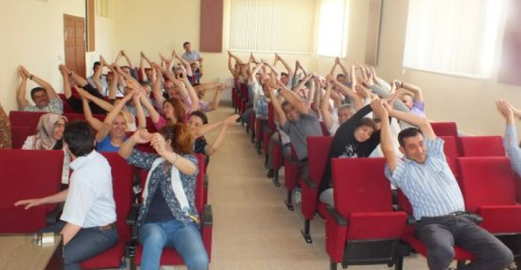

Slide 44

İlginize teşekkür ederim…
Dyt.Hazal AYDIN

